Slide 1




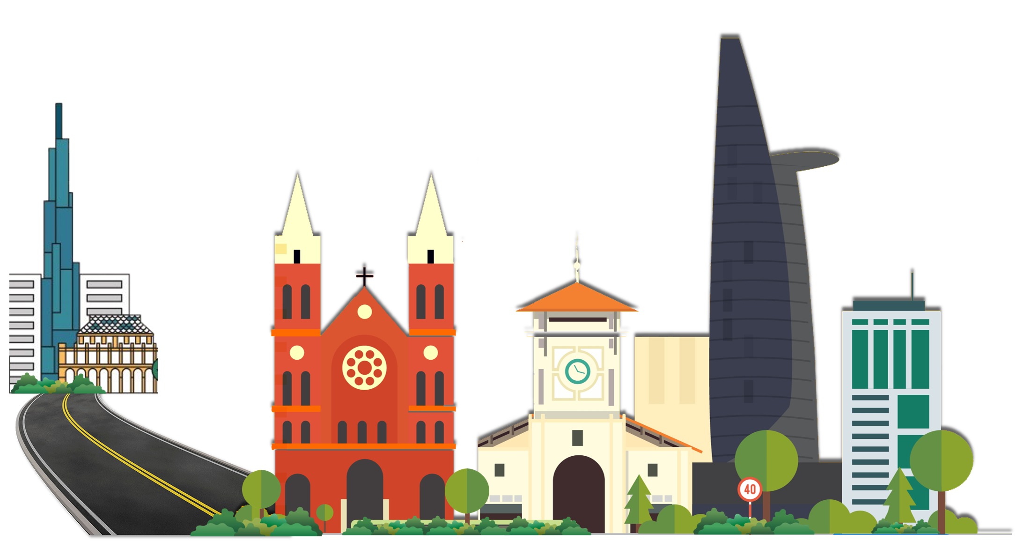



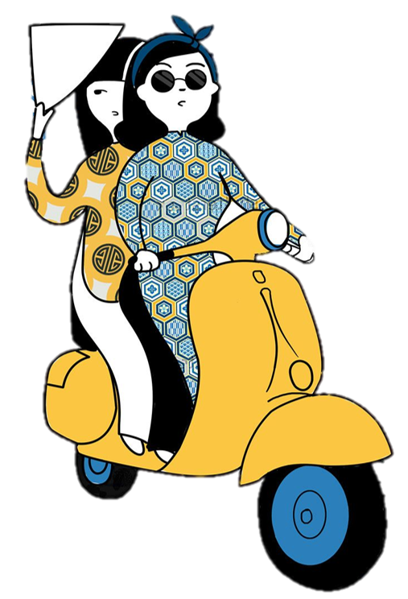


MĂNG NON – TÀI LIỆU TIỂU HỌC
Mời truy cập: MĂNG NON- TÀI LIỆU TIỂU HỌC | Facebook
SĐT ZALO : 0382348780 - 0984848929

Slide 2


* Năng lực đặc thù:
- Xác định được vị trí địa lí của thành phố Hồ Chí Minh trên bản đồ hoặc lược đồ, kể được một số tên gọi khác của Thành phố Hồ Chí Minh.
- Trình bày được một số sự kiện lịch sử có liên quan đến Thành phố Hồ Chí Minh.
* Năng lực chung:
- Hình thành năng lực tìm hiểu lịch sử, nhận thức về khoa học lịch sử và địa lí, năng lực vận dụng kiến thức và kĩ năng đã học vào cuộc sống.
- Hình thành năng lực tự chủ và tự học, giao tiếp và hợp tác trong học tập lịch sử và địa lí.
* Phẩm chất:
- Bồi dưỡng tình yêu nước, tự hào về thành phố mang tên Bác, có trách nhiệm giữ gìn và phát huy những giá trị mà cha ông để lại.

Slide 3






Hoạt động 1

Slide 4

Đọc thầm thông tin trang 113
Thành phố Hồ Chí Minh là đô thị lớn nhất nước ta, nằm ở Đông Nam Bộ. Thành phố này trước đây có nhiều tên gọi khác nhau như: Gia Định, Sài Gòn, Sài Gòn – Chợ Lớn, Sài Gòn – Gia Định; từ năm 1976 được đổi tên là Thành phố Hồ Chí Minh.

Slide 5

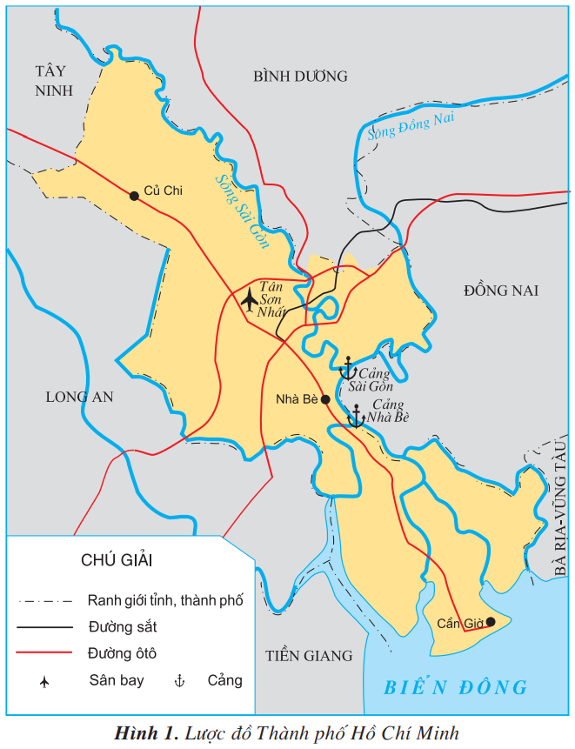
Sông Sài Gòn
Thành phố Hồ Chí Minh nằm ở khu vực Đông Nam Bộ, bên sông Sài Gòn.

Slide 6

2. Kể một số tên gọi khác
của Thành phố Hồ Chí Minh.
Thành phố Hồ Chí Minh là đô thị lớn nhất nước ta, nằm ở Đông Nam Bộ. Thành phố này trước đây có nhiều tên gọi khác nhau như: Gia Định, Sài Gòn, Sài Gòn – Chợ Lớn, Sài Gòn – Gia Định; từ năm 1976 được đổi tên là Thành phố Hồ Chí Minh.

Slide 7
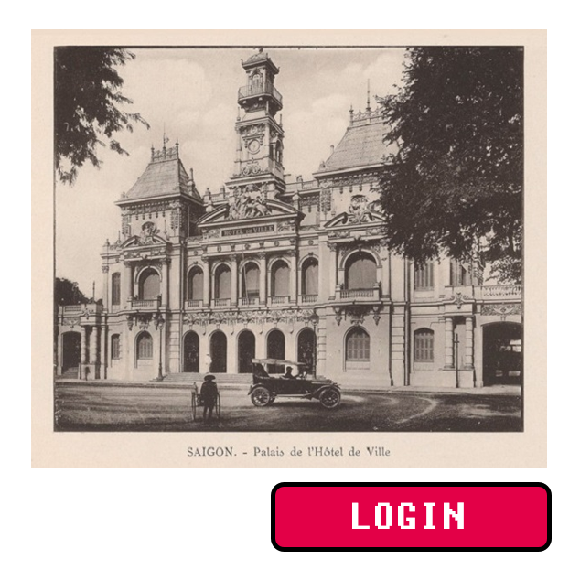


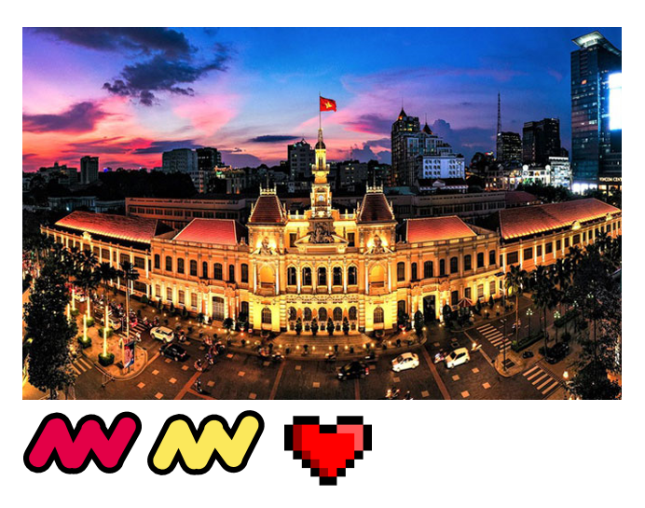
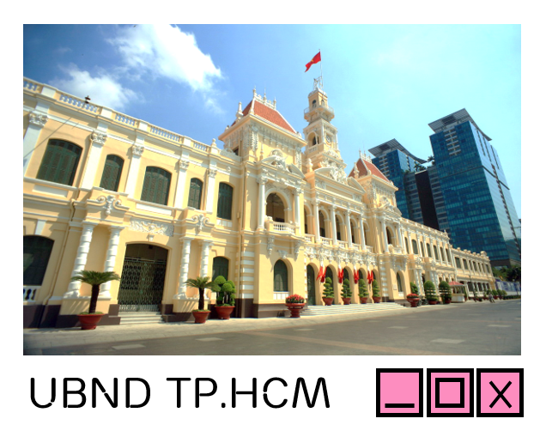
Thành phố Hồ Chí Minh ở Đông Nam Bộ. Đây là đô thị lớn nhất nước ta.

Slide 8


Hoạt động 2

Slide 9
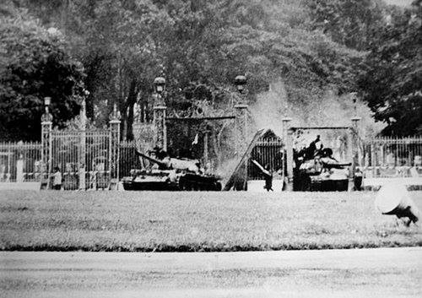
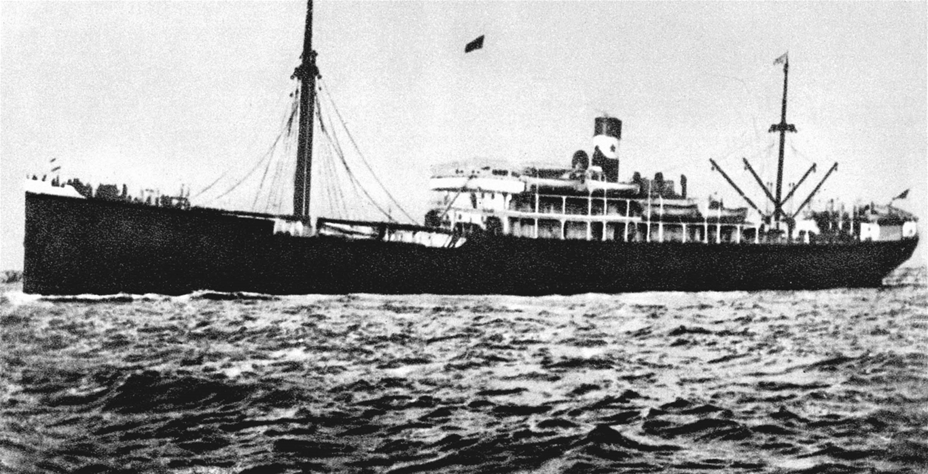
Đọc thông tin và quan sát các hình 3, 4, em hãy:
Nêu một số sự kiện lịch sử tiêu biểu đã diễn ra tại Thành phố Hồ Chí Minh.
Kể lại một câu chuyện lịch sử được giới thiệu trong bài học.
Hình 3: Tàu Đô đốc La-tu-sơ Tơ-rê-vin
Hình 4: Xe tăng Quân giải phóng húc đổ cổng Dinh Độc Lập

Slide 10
Một số sự kiện lịch sử tiêu biểu đã diễn ra tại Thành phố Hồ Chí Minh.
+ Ngày 5/6/1911, Nguyễn Tất Thành với tên gọi là Văn Ba đã rời Bến Nhà Rồng, ra đi tìm đường cứu nước.
+ Tháng 8/1945, nhân dân Sài Gòn - Chợ Lớn giành được chính quyền.
+ Ngày 30/4/1975, Lữ đoàn xe tăng 2030 tiến về Dinh Độc Lập. Xe tăng 390 tiến bào húc đổ cổng chính của Dinh, mở đường cho các xe khác thẳng tiến vào bên trong. Chiến dịch Hồ Chí Minh kết thúc thắng lợi.

Slide 11
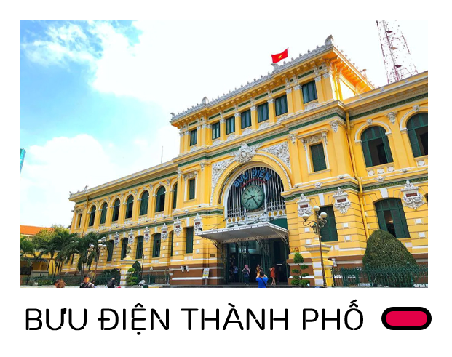

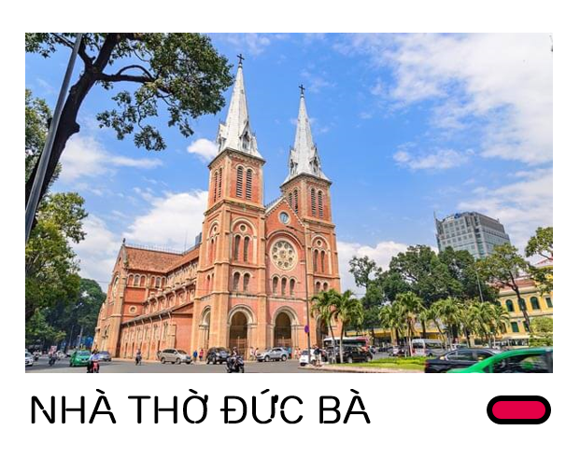
KẾT LUẬN
KẾT LUẬN
Với lịch sử hơn 300 năm hình thành và phát triển, Thành phố Hồ Chí Minh là nơi diễn ra nhiều sự kiện lịch sử quan trọng.

Slide 12



